Slide 1

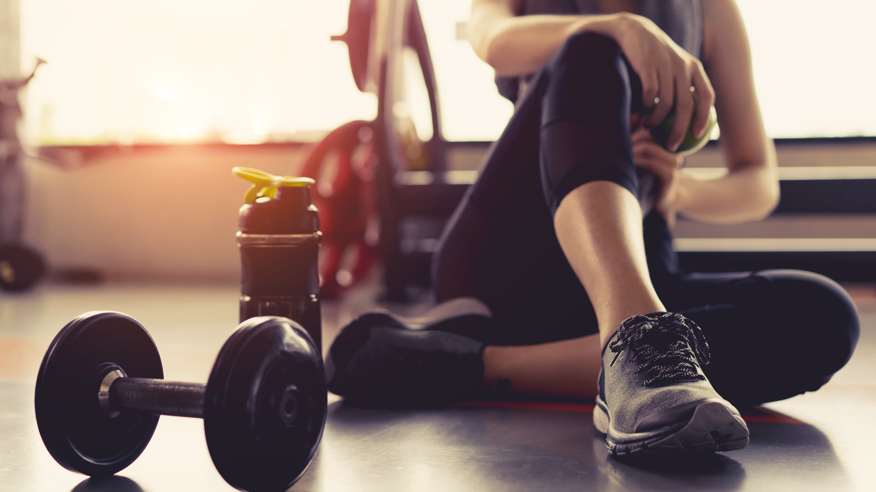
Egzersiz ve fiziksel aktivitenin yaşlanmaya etkileri
Doç. Dr. Gülru avcı
Başakşehir çam ve sakura şehir hastanesi
Geriatri kliniği

Slide 2
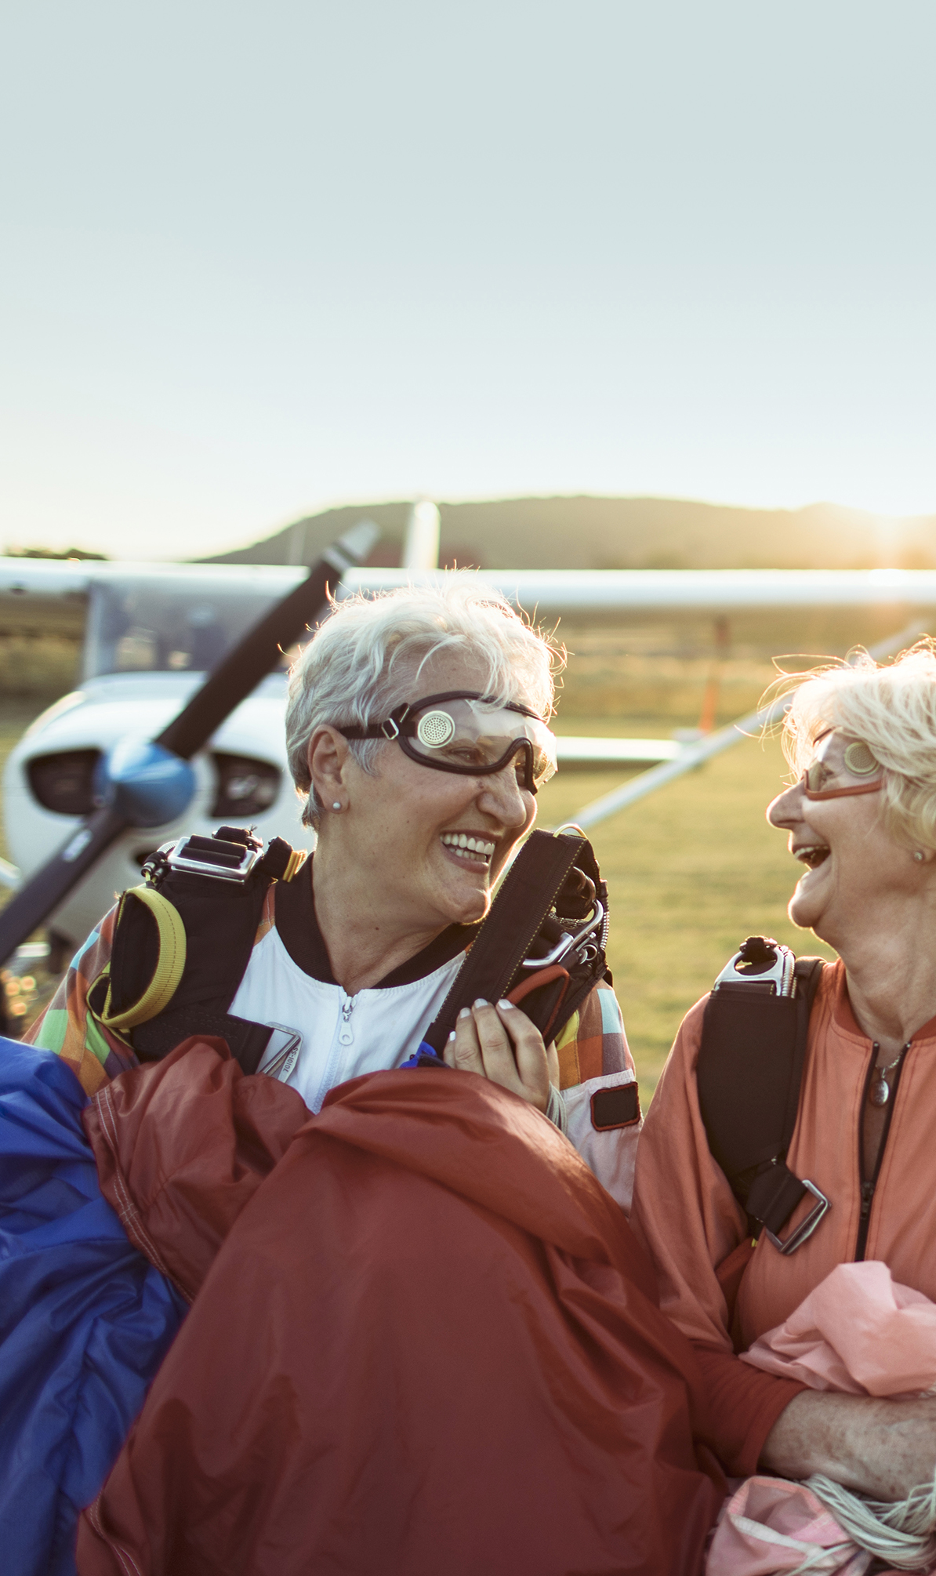


Yaşlanan nüfusun artışı
Tüm dünyada olduğu gibi ülkemizde de yaşlı nüfus giderek artmaktadır.
Doğuşta beklenen yaşam süresi ülkemizde ortalama 78 yılDIR
( erkeklerde 75.3 yıl, kadınlarda 80.7 yıl)
TÜİK:
2024 yılında 65 yaş ve üzeri nüfus 9 milyon 112 bin 298 kişi ( %10.6)
1 Temmuz 2025; 65 yaş ve üzeri nüfus 9 milyon 437 bin 373 kişi (%11)
2050 yılında yaşlı nüfus oranının %17.6’ya ulaşacağı öngörülmektedir.

Slide 3
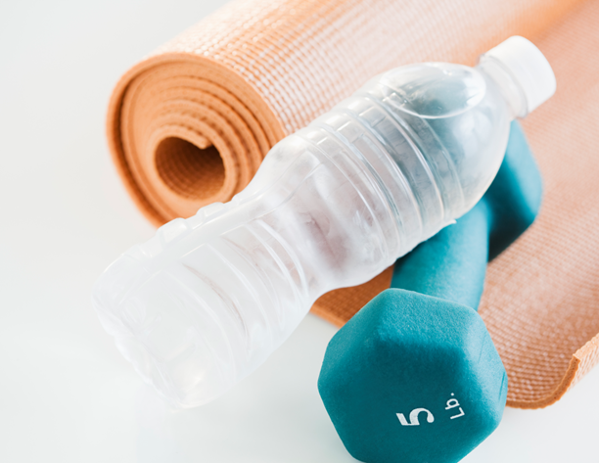
YAŞLANMA SÜRECİ
kişinin ;
genetik faktörleri
fiziksel aktivite düzeyi
KRONİK HASTALIKLARI
BESLENMESİ
çevreSİNDEN etkilenmektedir

Slide 4
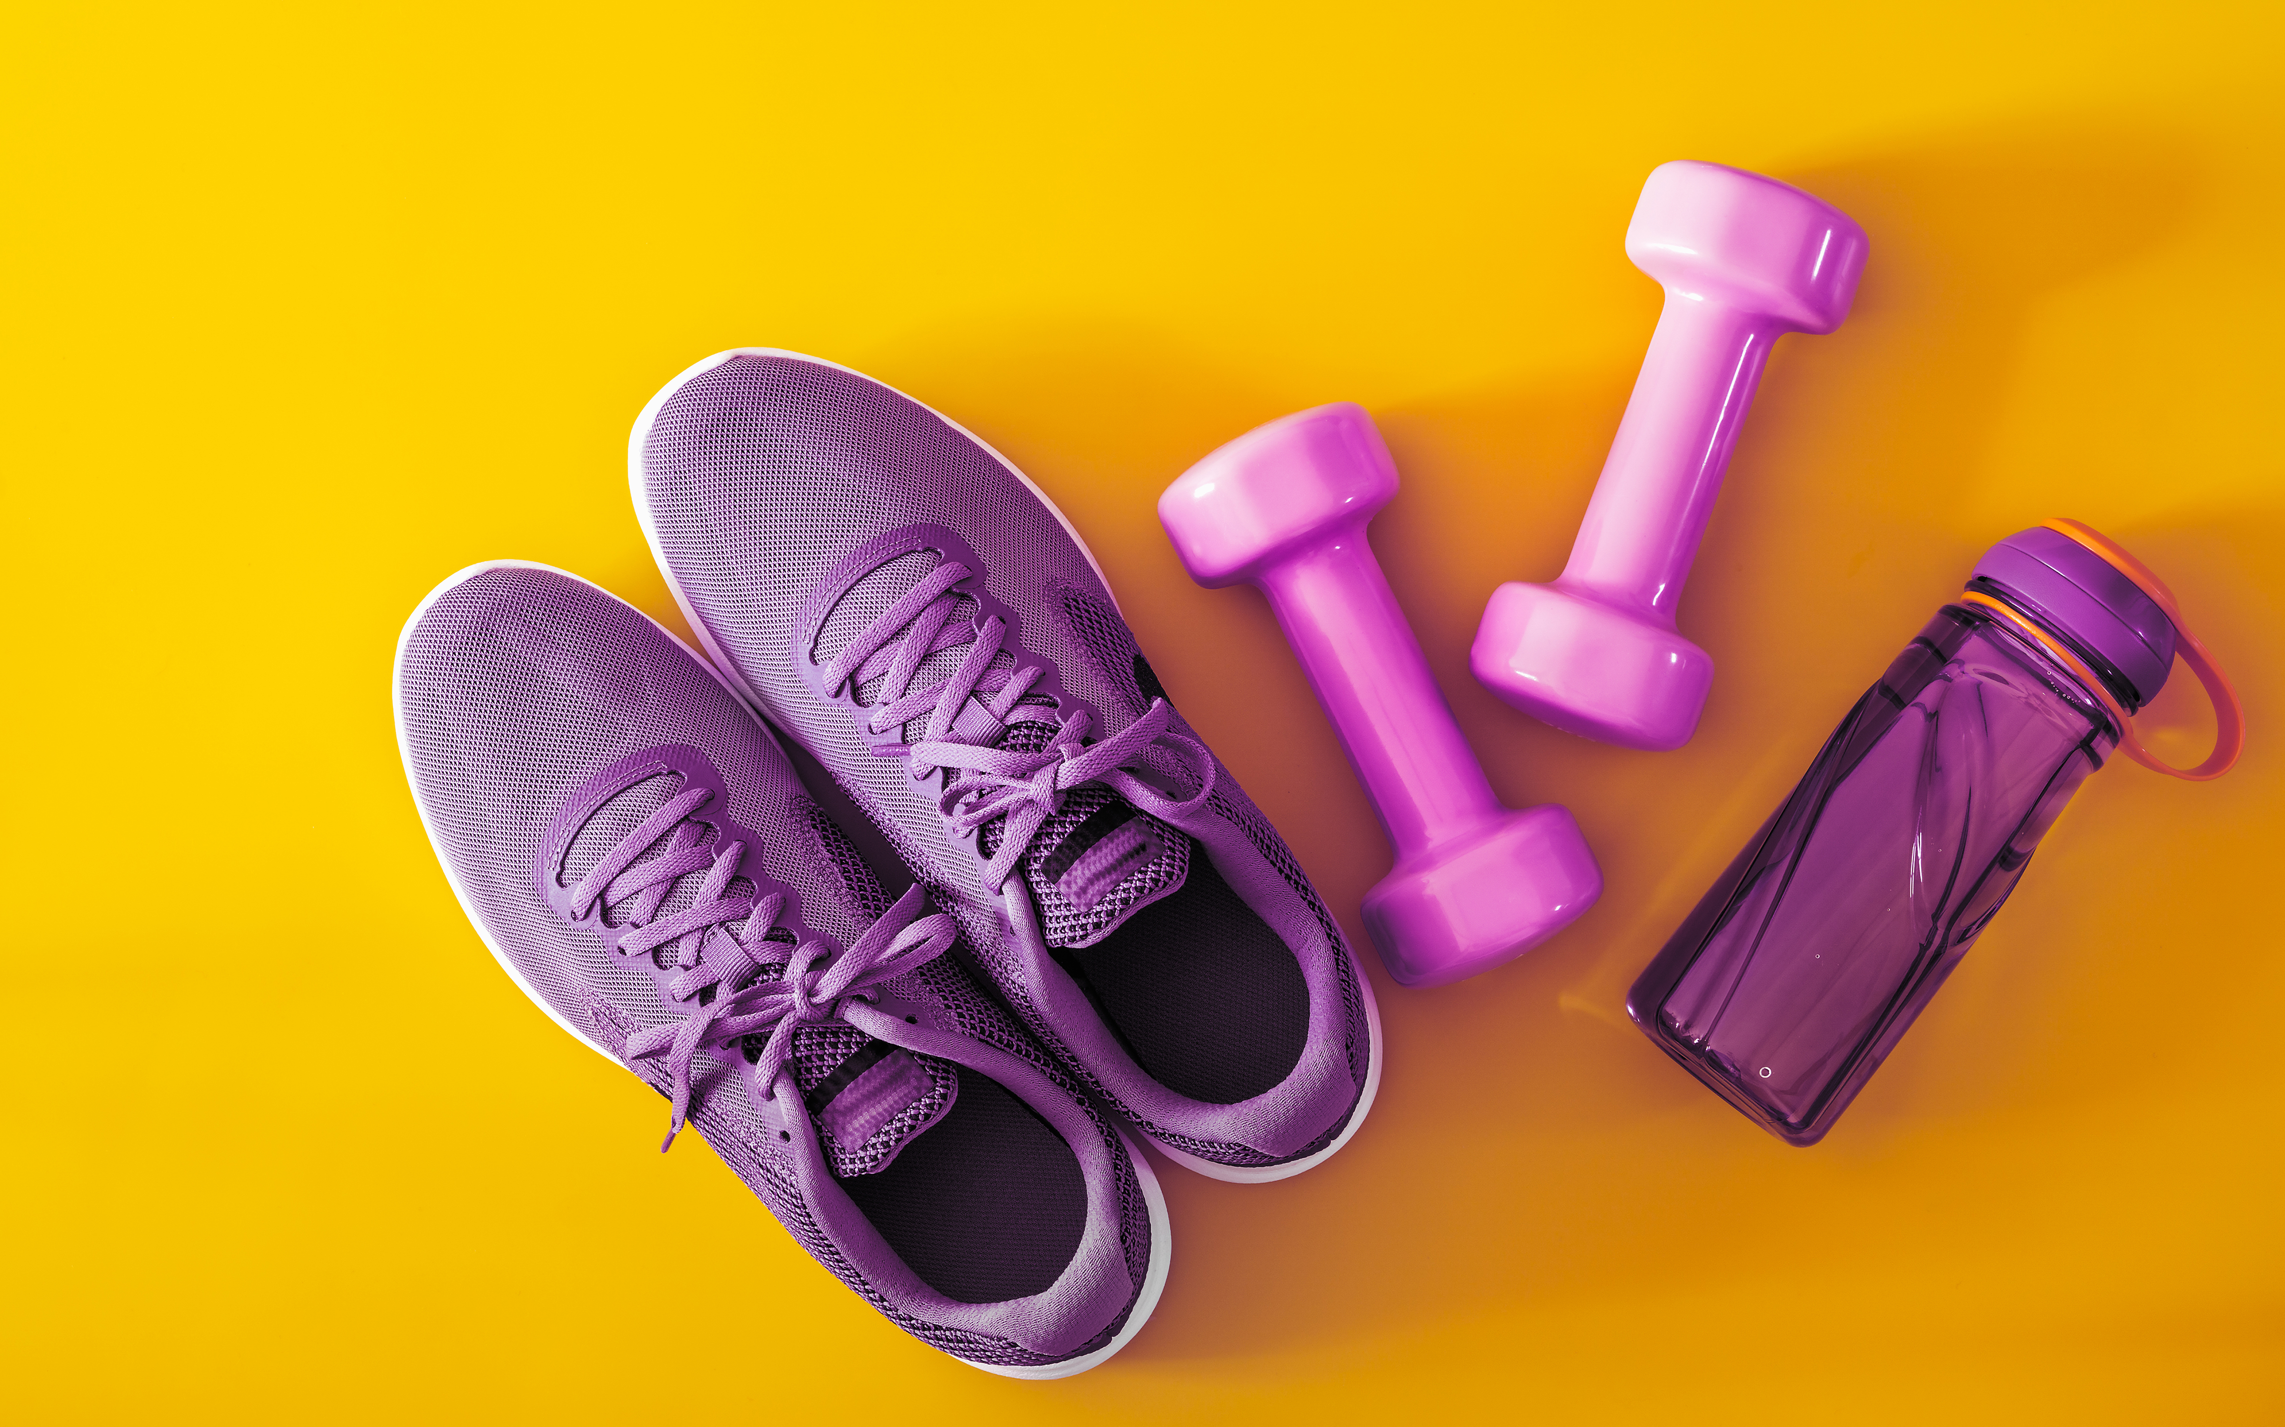
Düzenli fiziksel EGZERSİZ
fonksiyonel kapasiteyi artTırır
yaşam kalitesini iyileştirir
sağlıklı yaşlanma İÇİN ÖNEMLİDİR

Slide 5
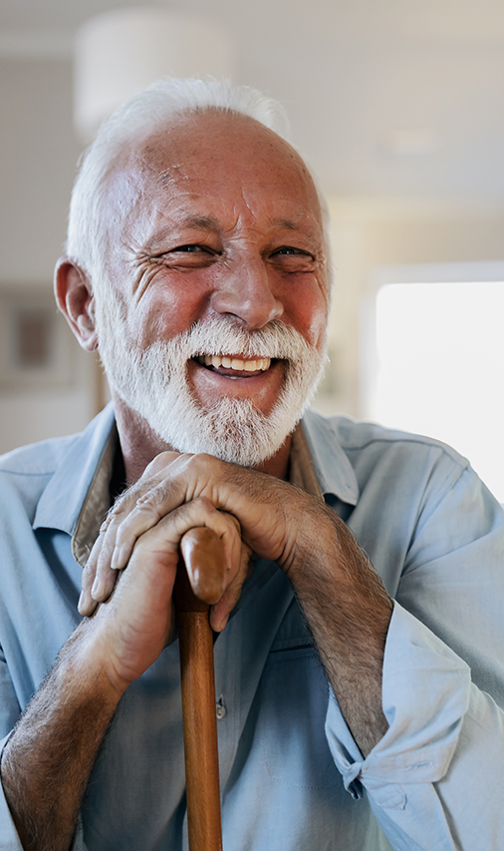
DÜZENLİ Fiziksel aktivitE (WHO)
AZALMIŞ;
her türlü ölüm Riski
DM, HT, OBEZİTE, OSTEOPOROZ, KANSER, Depresyon, demans, İNME GİBİ… KRONİK HASTALIKLAR İLE İLİŞKİLİ BULUNMUŞTUR
DÜŞME VE KırılganlıĞI AZALTIR
UYKU KALİTESİNİ ARTTIRIR

Slide 6

Yaşlanmayla birlikte
Vücudumuzda bir takım HÜCRESEL DEĞİŞİKLİKLER olur.
DNA hasarı, mitokondri işlev bozukluğu, Telomer kısalması, bozulmuş otofaji, inflamasyon, protein dengesinin kaybı, disbiyoz….
HÜCRE -DOKU – SİSTEMLERİN İŞLEVLERİNİN BOZULMASI İLE YAŞLANMAYLA İLİŞKİLİ HASTALIKLAR ortaya çıkar.
YAŞA BAĞLI BU DEĞİŞİKLİKLER, FİZİKSEL AKTİVİTE ile HAFİFLETİLEBİLİR.

Slide 7
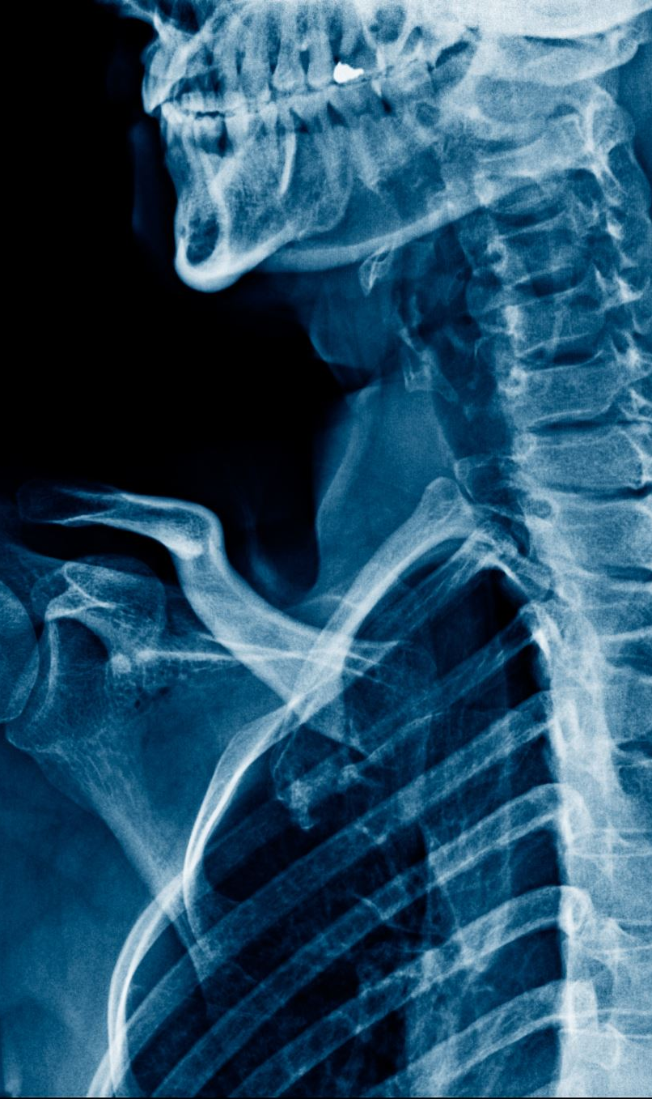
Yaşlanma VE FİZYOLOJİK DEĞİŞİKLİKLER
Kas kaybı (Sarkopeni)
Kemik yoğunluğunda azalma (Osteoporoz)
Kardiyovasküler HASTALIKLARDA ARTIŞ
Kognitif gerileme
DEPRESYON GÖRÜLME SIKLIĞI ARTAR

Slide 8
DÜZENLİ Fiziksel Aktivite
Sarkopeni ve osteoporoz riskini azaltır
Kas kuvvetini arttırır, fonksiyonunu korur
Düşme riskini azaltır

Slide 9
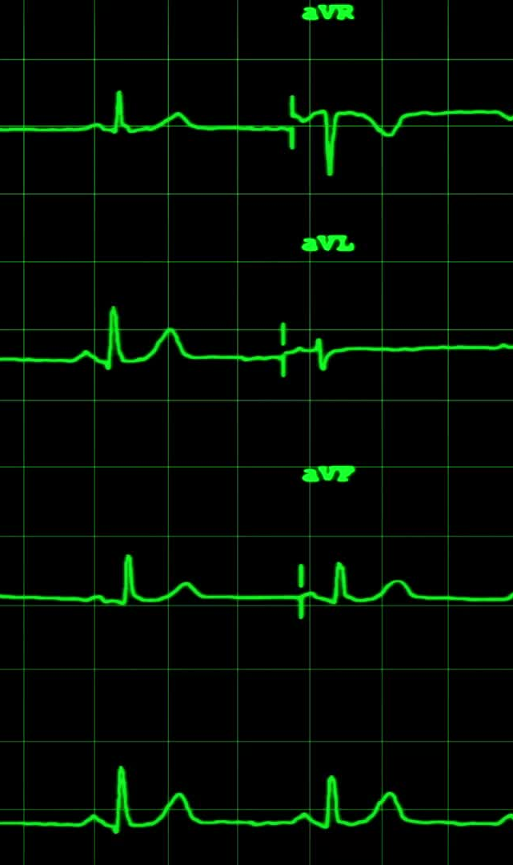
Kardiyovasküler -Metabolik Etkiler
Kan basıncı ve lipid profiliNİ iyileşTİRİR
İnsülin duyarlılığının artTIRIR
Metabolik sendrom riskinin düşürüR

Slide 10

Kognitif Etkiler
Hafıza ve dikkat fonksiyonlarını iyileştirir
Demans ve Alzheimer hastalığı riskini azaltır
Beyin hacminin korunması

Slide 11

Psikososyal Etkiler
Depresyon ve anksiyete semptomlarını azaltır
Sosyal etkileşimi ve yaşam kalitesini arttırır

Slide 12
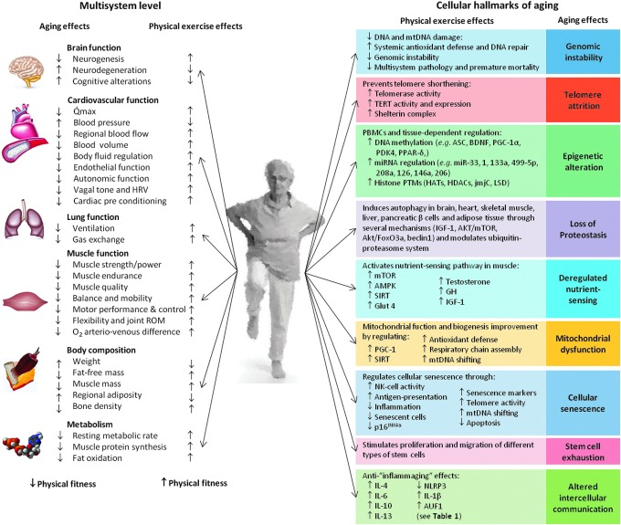
DÜZENLİ EGZERSİZ tüm sistemleri iyileştirir !!!
Beyin: nörogenez artar, BİLİŞSEL İŞLEVLER KORUNUR
KVS: Kan basıncı, dolaşım ve damar fonksiyonları iyileşir.
Solunum: Ventilasyon, gaz değişimi ve akciğer kapasitesi artar.
Kas-iskelet sistemi: Kas gücü, esneklik, denge ve kemik yoğunluğu artar.
Vücut kas- yağ oranI iyileşir
Garatachea N, Pareja-Galeano H, Sanchis-Gomar F, Santos-Lozano A, Fiuza-Luces C, Morán M, Emanuele E, Joyner MJ, Lucia A. Exercise attenuates the major hallmarks of aging. Rejuvenation Res. 2015 Feb;18(1):57-89. doi: 10.1089/rej.2014.1623. PMID: 25431878; PMCID: PMC4340807

Slide 13
Hücresel düzeyde etki
DNA HASARI azalır, onarım güçlenir.
Telomer kısalması yavaşlar.
Mitokondri fonksiyonu korunur.
Enerji üretimi ve antioksidan savunma artar.
Protein dengesi sürer.
Hücresel atıklar daha iyi temizlenir.
Hücre yenilenmesi devam eder.
Kök hücre rezervi korunur.
İnflamasyon azalır.
Hücre yaşlanması (senescence) gecikir.

Slide 14
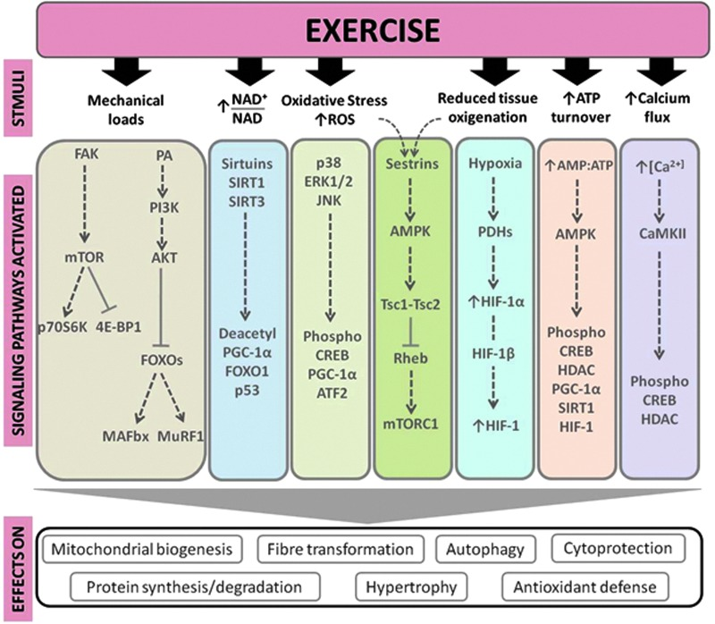

Slide 15
mTOR / AKT/PI3K yolları mTOR: Mammalian Target of Rapamycin/AKT: Protein kinaz B / PI3K: Fosfatidilinositol-3-kinaz
Aktive olan mTOR inhibisyonu (rapamisin, kalori kısıtlaması, intermitan fasting ile aktive olur)
  Otofaji artar
  Hücre onatımı ve dayanıklılığı yükselir
  Mitokondir fonksiyonu iyileşir
KAS YAPIMINI DESTEKLER.
DİRENÇ EGZERSİZİ İLE AKTİVE OLUR !!!

Slide 16
NAD (nikotinamid adenin dinükleotid) /Sirtuin aktivasyonu
Mitokondri atp üretimini ve DNA onarımını destekler.
Sonuç olarak; Oksidatif stres ve HÜCRESEL YAŞLANMA azalIR
*DÜZENLİ EGZERSİZDE DÜZEYLERİ ARTAR

Slide 17
MAPK (MITOGEN ACTIVATED PROTEİN KİNAZ) aktivasyonu
STRES VAR MI, BÜYÜMELİ MİYİM, ONARMALI MIYIM ?
ERK (EXTRACELLULAR SİGNAL REGULATED KİNASE) YOLU
direnç egzersizi ve anabolik sinyaller ile aktifleşir→ kas yapımını destekler. (BÜYÜME- ONARIM)
JNK (c-JUN N-TERMİNAL KİNASE) VE P38 YOLU:
HÜCRESEL STRES (ISI, Oksidatif stres, kas hasarı veya inflamasyon) İLE aktive olur.
STRES- INFLAMASYON- Kas yenilenmesi, MİTOKONDRİ ÜRETİMİ, YAŞLANMA YANITI
EGZERSİZ BU YOLLARI DENGELEYEREK
KAS GELİŞİMİNİ VE YAŞLANMAYA DİRENÇ MEKANIZMALARINI GÜÇLENDİRİR.

Slide 18
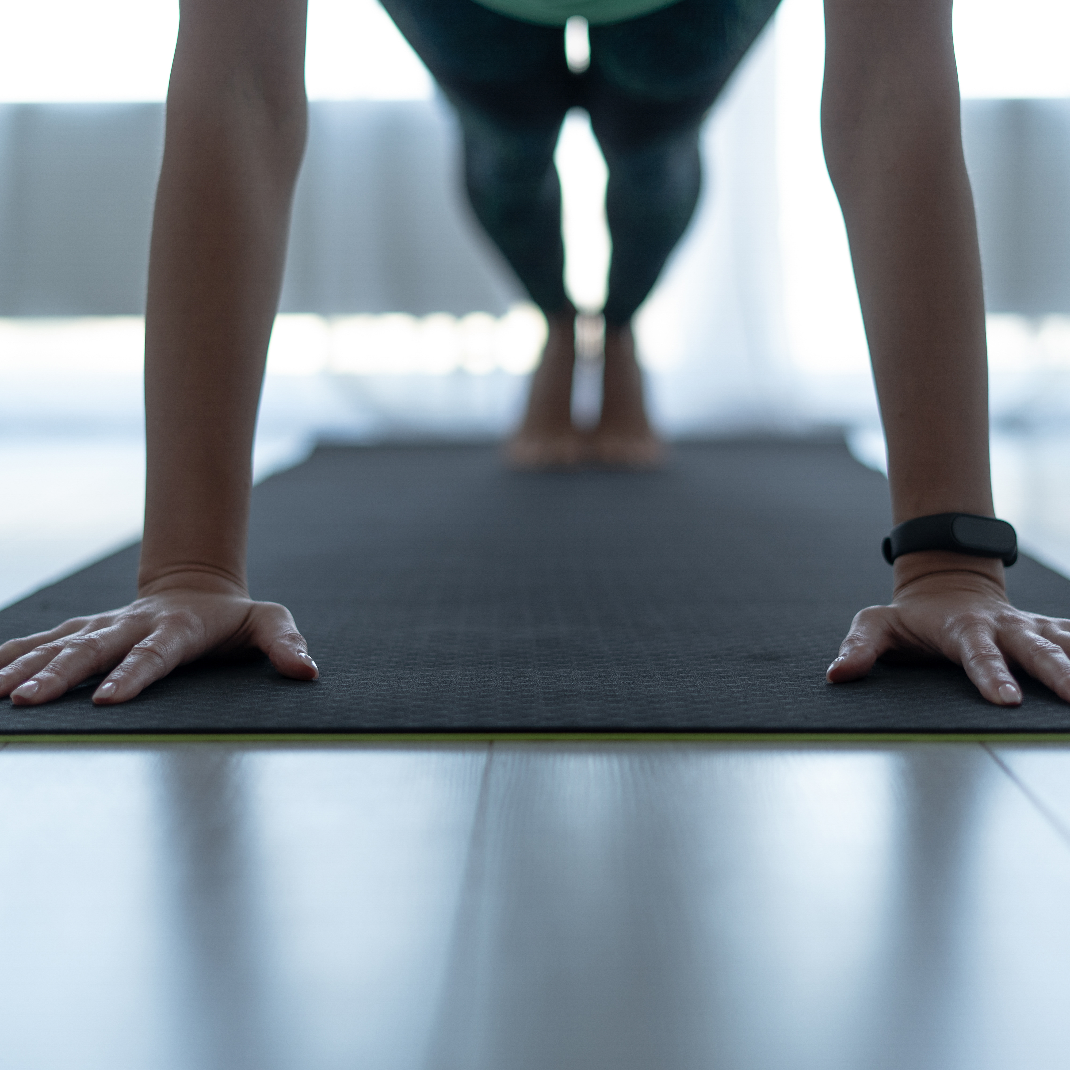
AMPK/ HIF-1
ENERJİM AZ MI?/OKSİJENİM YETERLİ Mİ ?
AMP- ACTIVATED PROTEİN KİNAZ
HÜCRENİN ENERJİ SENSÖRÜ, ATP AZALDIĞINDA AKTİVE OLUR. ATP YAPAN YOLLARI ARTTIRIR.
HIF-1 (HYPOXIA INDUCIBLE FACTOR 1)
OKSİJEN SENSÖRÜDÜR. HÜCREDE OKSİJEN AZALDIĞINDA (HİPOKSİ) DEVREYE GİRER. YENİ DAMAR OLUŞUMU, VEGF ARTIŞI, GLİKOLİZ, ENERJİ ÜRETİMİ, EPO ARTIŞI. HİPOKSİYE ADAPTASYON
ÖZELLİKLE YÜKSEK İRTİFADA VE YOĞUN EGZERSİZLERDE ARTAR.
ENERJİ VE OKSİJEN SENSÖRLERİ- EGZERSİZ ADAPTASYONU

Slide 19
CREB /hdac: GEN İFADE DENETLEYİCİLERİ
CREB (cAMP RESPONSE ELEMENT- BİNDİNG PROTEİN)
Transkripsiyon faktörü, DNA okunmasını sağlar. Aktif hale geldiğinde gen açma sinyali verir.
DNA HEDEF GENE BAĞLANMA ve YENİ PROTEİN ÜRETİMİ
EGZERSİZ İLE AKTİFLEŞİR : ÖĞRENME –HAFIZA- SİNAPTİK GÜÇLENME/ KAS HÜCRESİNDE MİTOKONDRİ ARTIŞI, DAYANIKLILIK
HDAC (HİSTON DEACETLYLASE): GEN SUSTURUCU
DNA histonlarına bağlandığında genler okunmaz. Aşırı aktifse yaşlanmayı hızlandırır.

Slide 20
SONUÇ: EGZERSİZ İLE
🧫 Mİtokondrİ ATP SENTEZİ artar
💪 Kas hİpertrofİsİ OLUR
🔄 Otofajİ (hücre temİzlİĞİ) artar
🧍‍♀️ PROTEİN SENTEZİ ARTAR
🛡️ antİoksİdan savunma güçlenİr

Slide 21
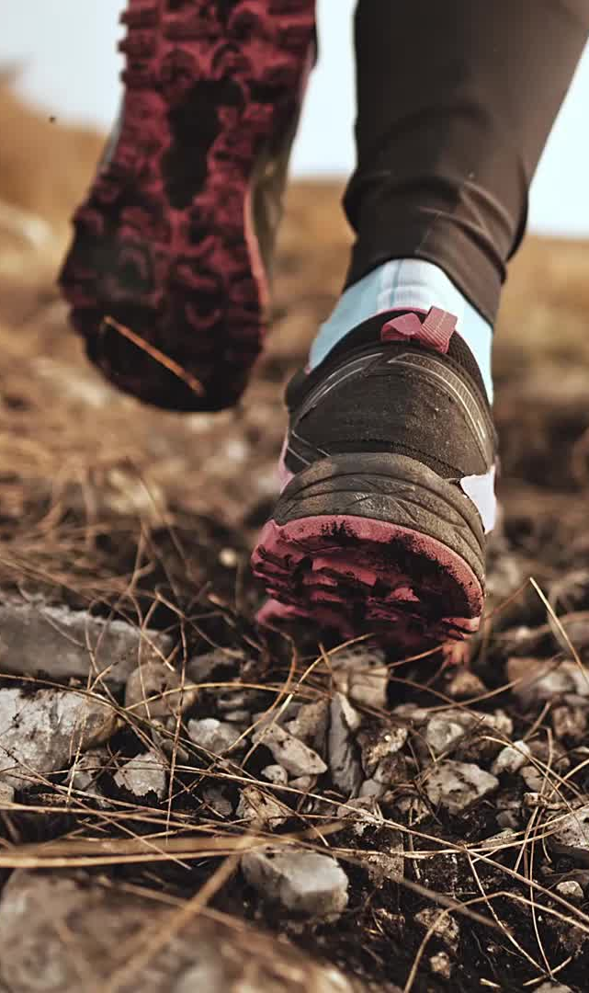
Fiziksel aktivite (who)
kasların hareketini sağlayan ve enerji harcamasına yol açan tüm hareketlerdir.
günlük aktiviteler, yürüyüş, koşu, spor, iş aktiviteleri ve egzersizler dahil
Step-Aerobik çalışmaları vücut ağırlığı ve yağ ORANINDA azalma,
DİRENÇ EGZERSİZİ KAS KUVVETİNİ ARTTIRIR
PİLATES denge ve esneklik SAĞLAR !!!

Slide 22
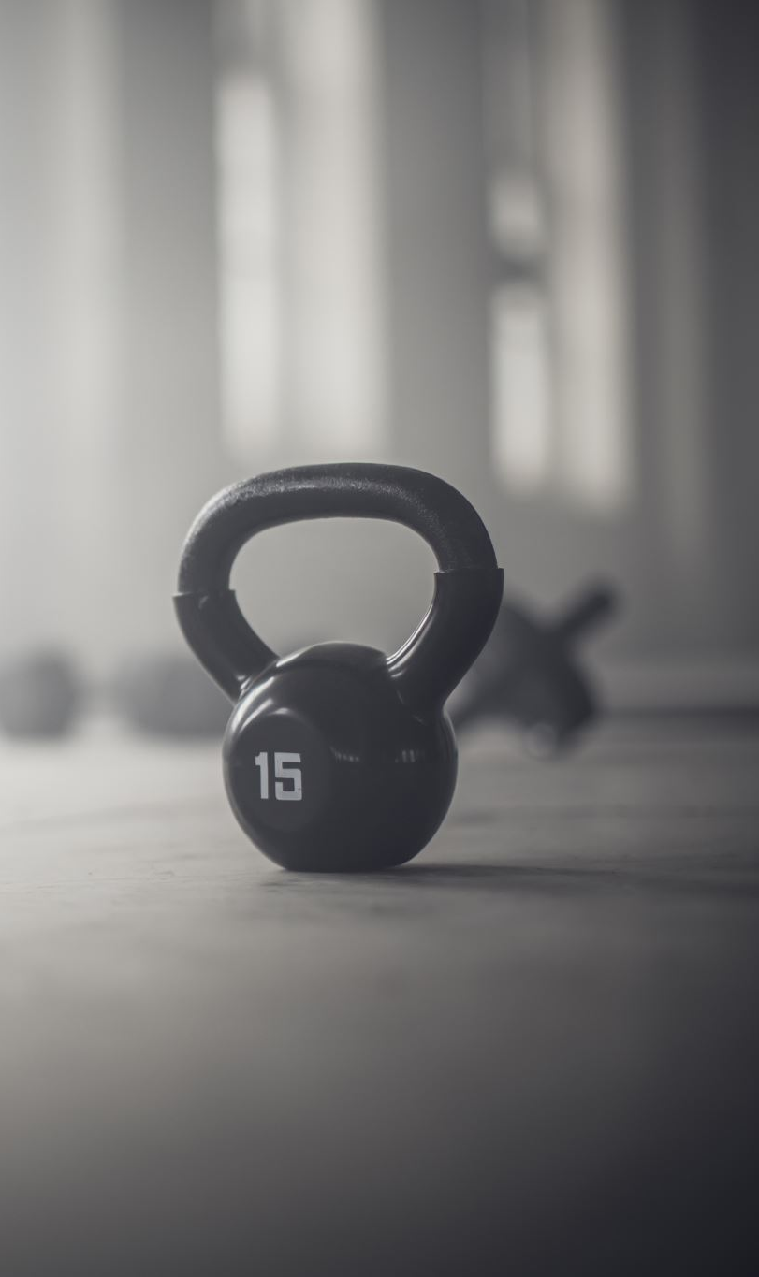
Yaşlılar için egzersiz programı
kuvvetlendirme egzersizleri
aerobik egzersizleri,
yürüme eğitimi
denge ve koordinasyon egzersizleri,
GERME egzersizlerini,
Tai Chi, Pilates gibi özel egzersizleri içerir.

Slide 23
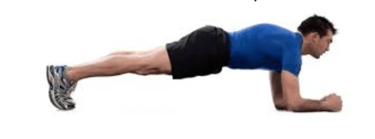
Kuvvetlendirme- direnç egzersizİ
(statik ve dinamik)
STATİK DİRENÇ EGZERSİZİ (İZOMETRİK)
Belirli bir kasın uzun süre kasılması ile yapılır.
Bir pozisyon seçip o pozisyonda kalırsınız.
Kaslar çalışır, ancak uzunluk değiştirmezler.
El sıkma, squat, plank veya duvar oturma egzersizleri gibi
Hedef kas için önemli bir büyüme uyarıcısıdır.”

Slide 24
Dinamik DİRENÇ egzersiZİ
(izotonik)
Kas kuvvetini arttırır.
Kas değişik uzunluklarda çalıştırılır
Günlük hareketleri ve atletik performansı taklit eder
Ritmik hareketler içerir.
Kasa Fonksiyonellik kazandırır.
Şınav, bench press, ağırlık kaldırma

Slide 25
direnç kuvveti birçok değişik şekilde sağlanabilir;
Serbest ağırlıkla
Özel cihazlarla
Kum torbaları ile
Elastik bantlarla
Bir kişinin yardımı ile gerçekleşen manuel direnç ile.

Slide 26
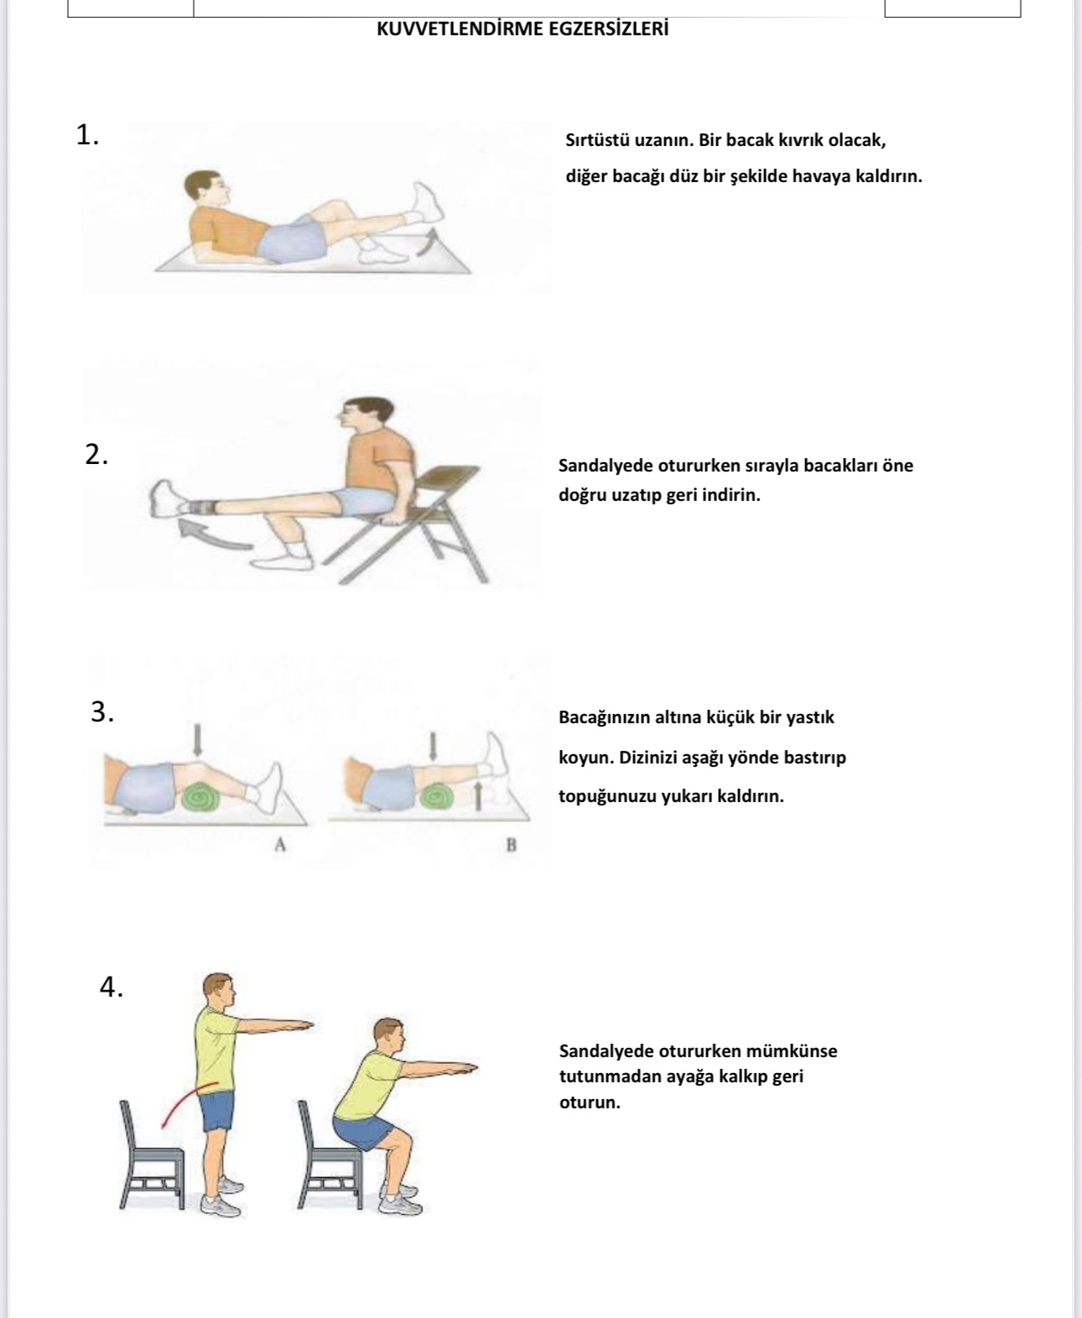
QUADRİCEPS, KALÇA FLEXÖRLERİ- KARIN KASLARI
***UYLUK KASLARINI GÜÇLENDİRME

Slide 27
QUADRİCEPS, HAMSTRİNGLER, GASTROKNEMİUS
QUADRİCEPS, HAMSTRİNGLER, GLUTEUS MAXİMUS, KARIN- BEL

Slide 28
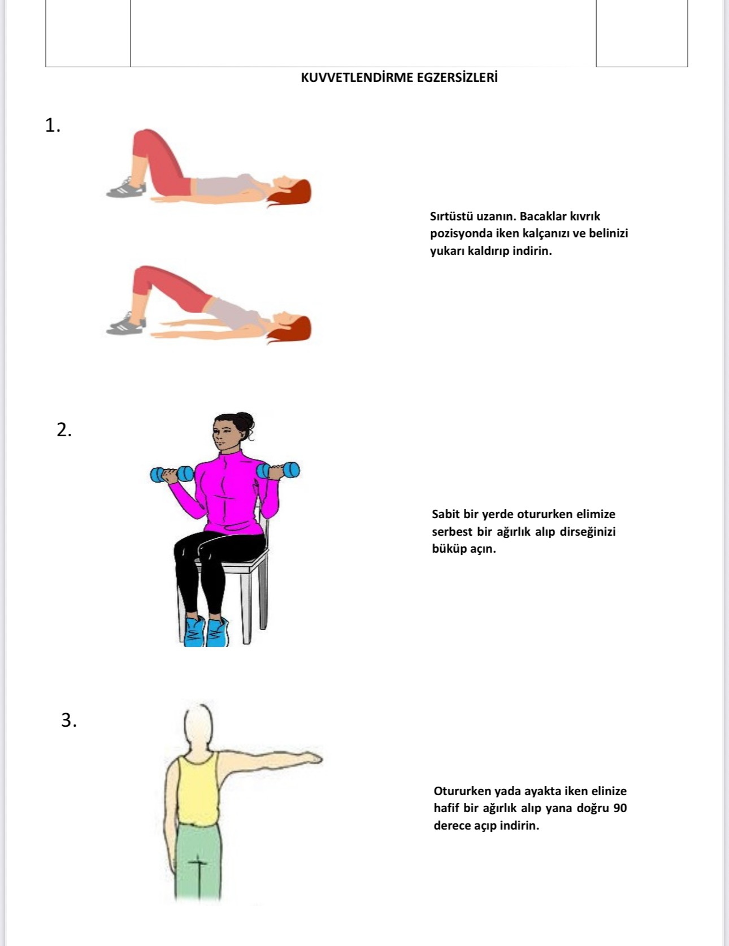
KALÇA- ARKA UYLUK-BEL- KARIN
KOL- OMUZ KASLARI

Slide 30
AEROBİK EGZERSİZLER
AEROBİK KAPASİTE Maksimum oksijen tüketimi ile ölçülür, yaşla düşer
Nedeni: Yaşla birlikte artmış periferik direnç ve azalmış kalp debisidir
Vücudun büyük kaslarının uzun süre ritmik hareket ettiği egzersizler
Aşırı hız ve kuvvet gerektirmezler.
Artan iş yüküne oluşan talebi KVS karşılaması gerekir. (Kalp atım hızı, kan basıncı, solunum frekansı gibi)

Slide 31
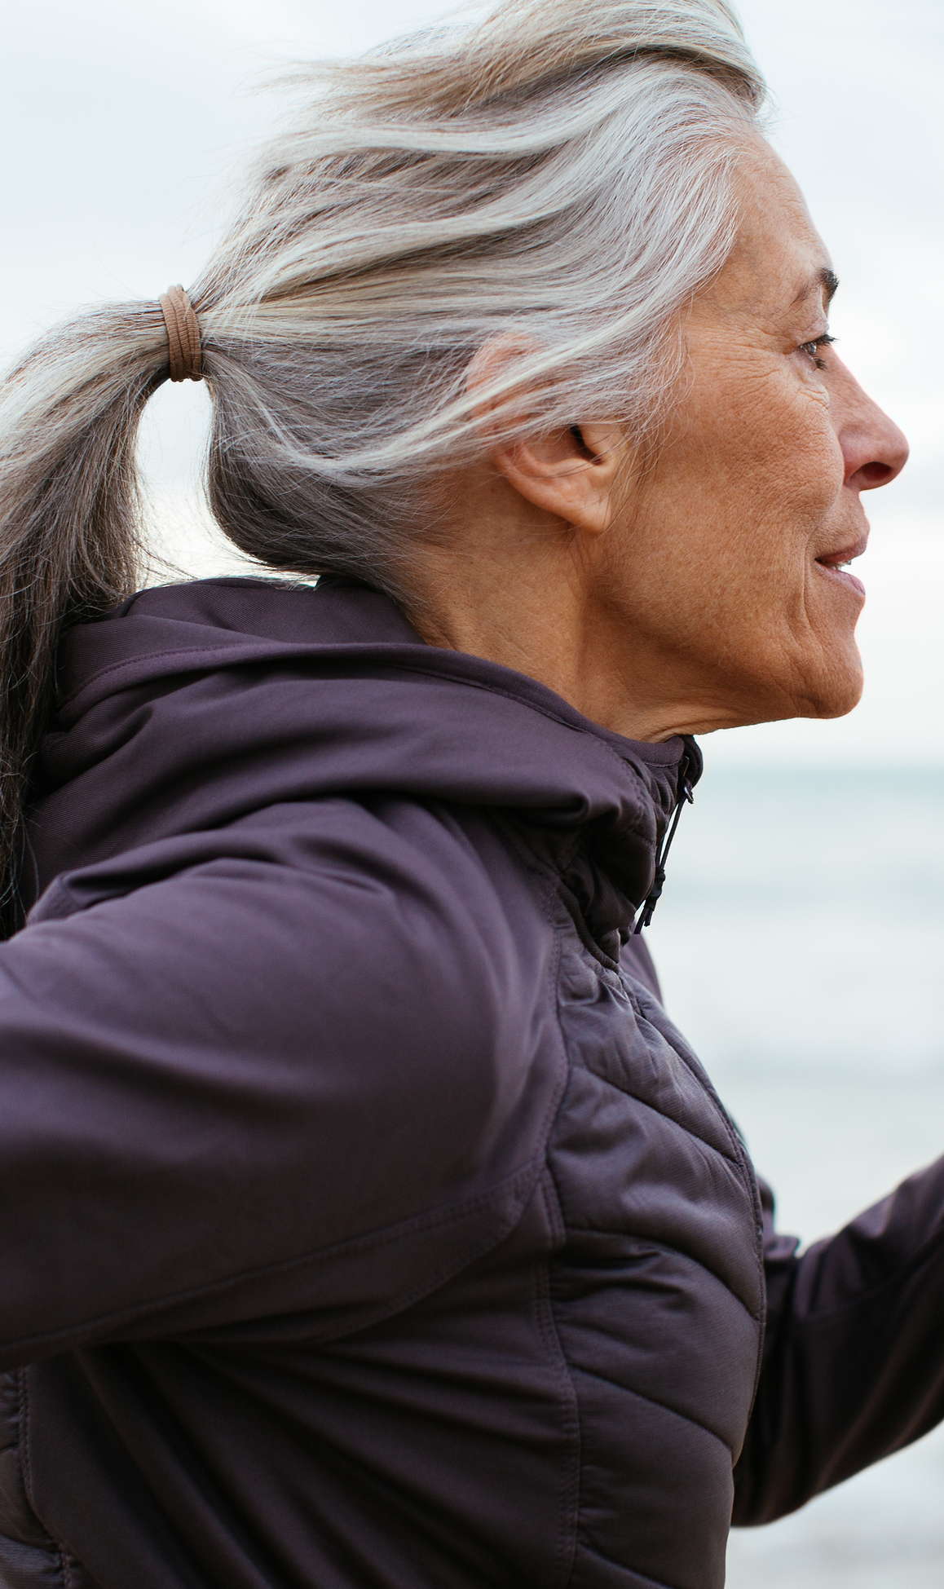
YÜRÜYÜŞ, BİSİKLET, YÜZME, HAFİF TEMPOLU KOŞU GİBİ aerobik egzersizler
maksimum oksijen tüketim kapasitesini artırır.
serum lipid profilini İYİLEŞTİRİR (serum t kolesterol, tG ve LDL düşüşü; HDL ARTIŞI)
yağ dokusunda azalma ve kas dokusunda artma SAĞLAR
Fonksiyonelliği arttırır.
kAH, hT, DM, METABOLİK SENDROM, osteoporoz depresyon gelişme riskini azaltır

Slide 32
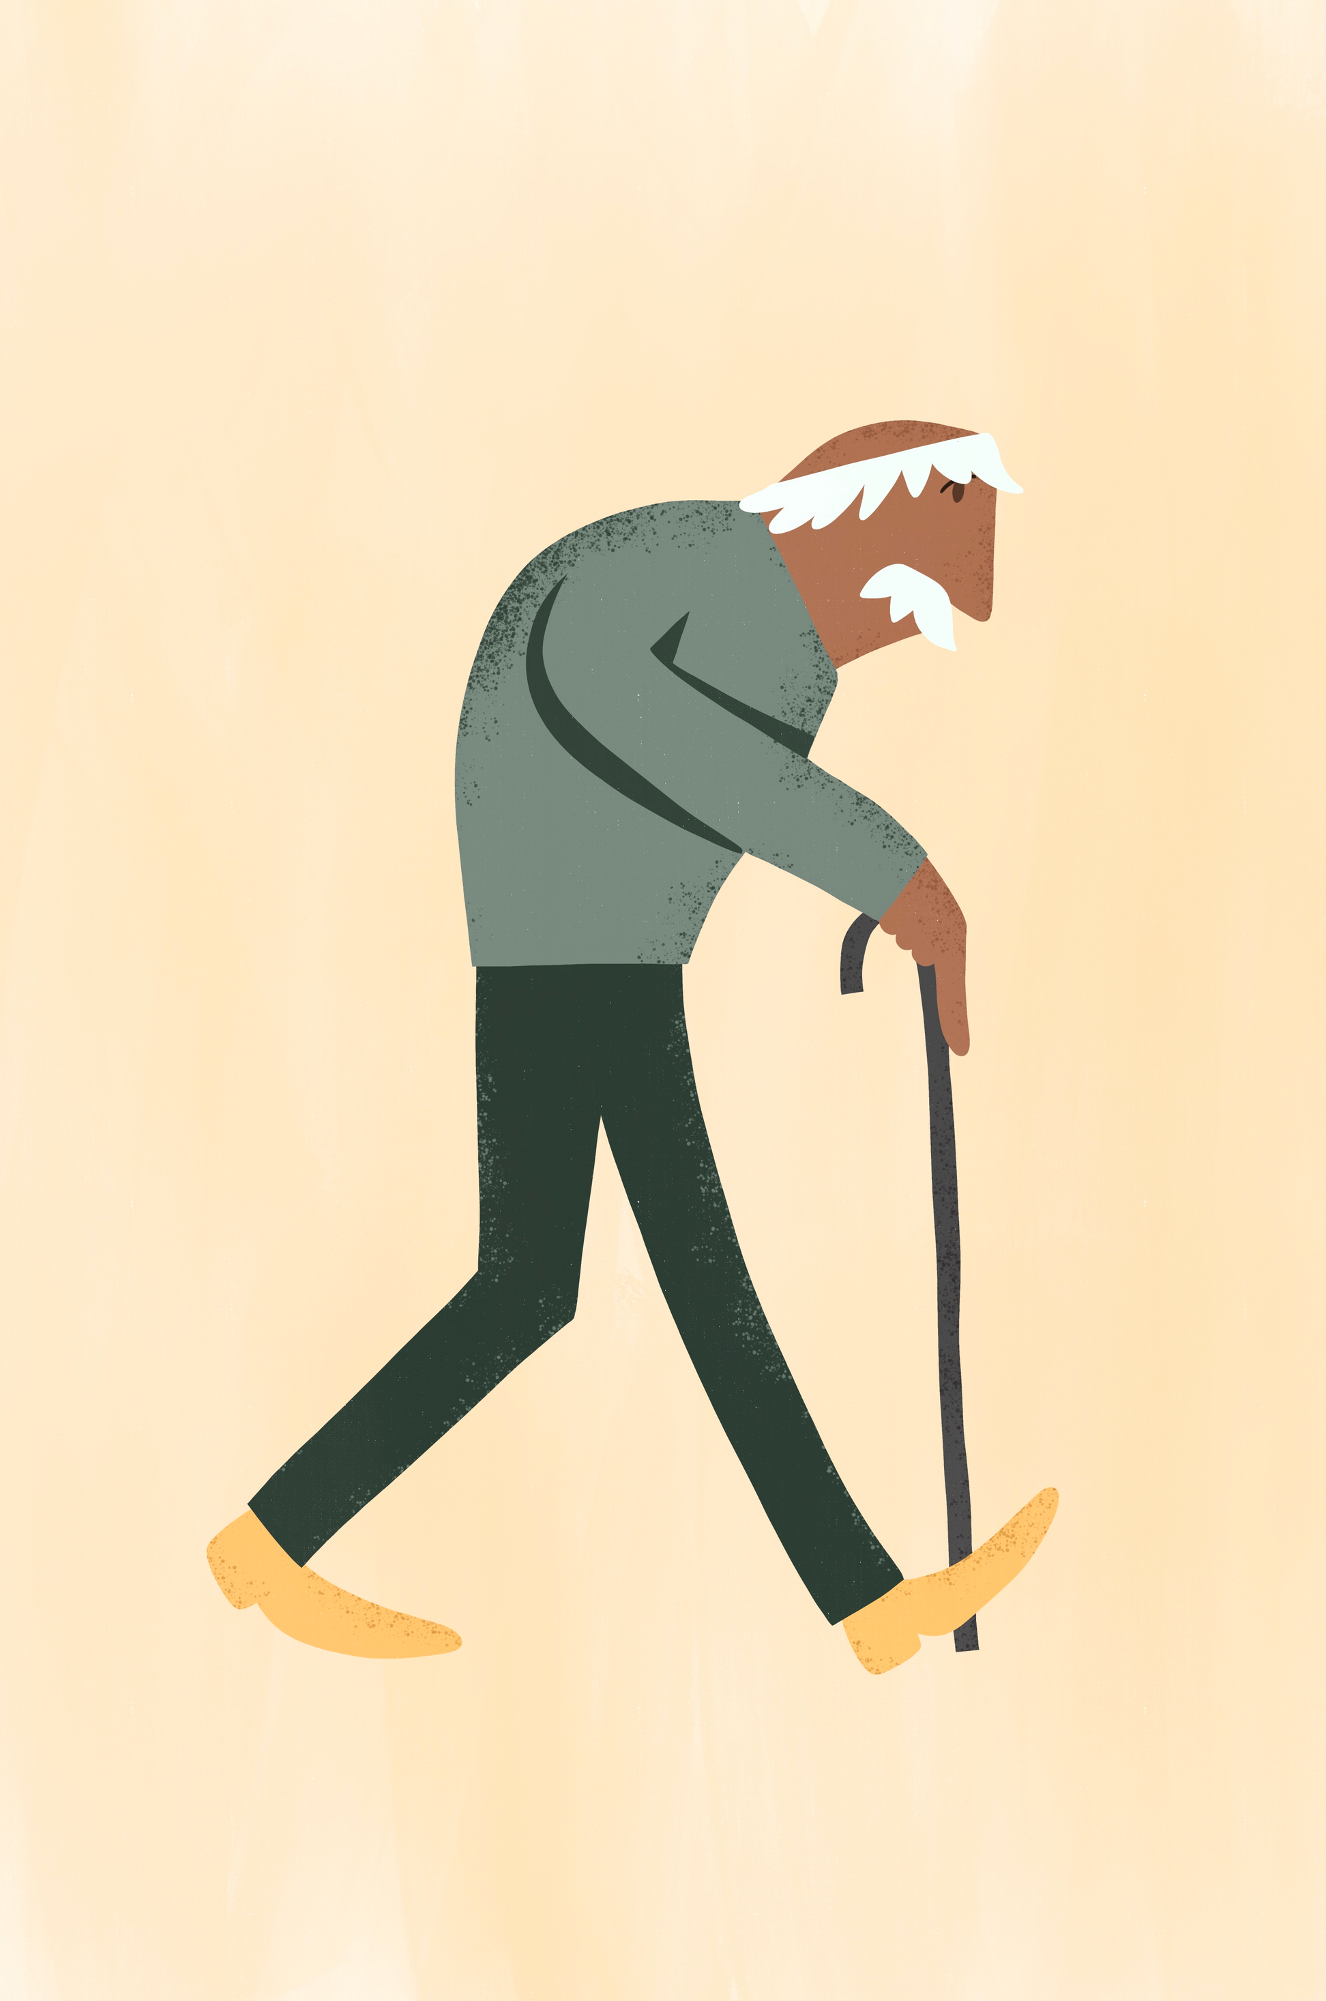
YÜRÜYÜŞ
MÜMKÜNSE 5 gün boyunca günde 30 dakika tempolu yürüyüş
Program, hedef kalp hızına ulaşacak şekilde, normal adımla, dengeli ve kolay yürüyebilecek şekilde
uygun alan ve zamanda yapılmalıdır.
UYGUN ayakkabı VE elbise
Yürüyüşe yavaş başlamalı, Süre ve mesafe dereceli olarak artırılmalıdır. (nefes nefese kalmayacak şekilde)
orta seviye aktivite düzeyi 2.0 ila 4.5 mil/saat hızdaki yürüyüş

Slide 33
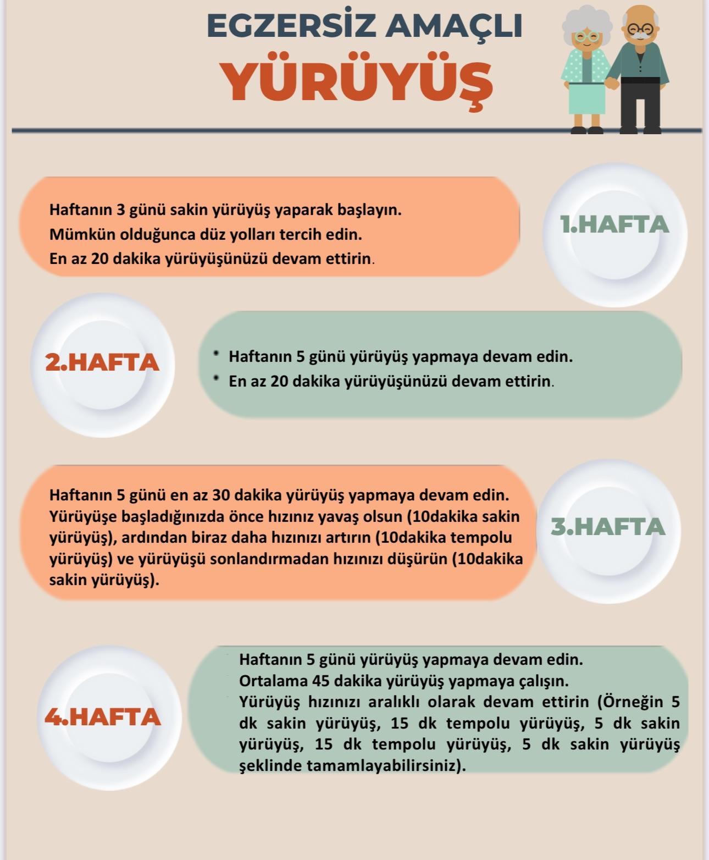

Slide 34

DENGE VE KOORDİNASYON EGZERSİZi
Denge, vücuT gravite merkezini destek yüzeyi içinde tutma becerisidir.
Geriatrik popülasyonda denge bozuklukları çok yönlü bir durumdur;
Gövdeyi kaslarINdaki zayıflık,
propriyosepsiyon kaybı,
EKLEM RAHATSIZLIKLARI,
NÖROLOJİK HASTALIKLAR,
VESTİBULER SİSTEM BOZUKLUĞU
postüral kontrolün yetersizliği

Slide 35
DENGE EGZERSİZLERi
KAS KUVVETİNİ VE KOORDİNASYONUNU ARTTIRIR.
DÜŞME RİSKİNİ AZALTIR.
EKLEM STABİLİTESİNİ ARTTIRIR.
NÖROLOJİK FONKSİYONLARI DESTEKLER

Slide 36
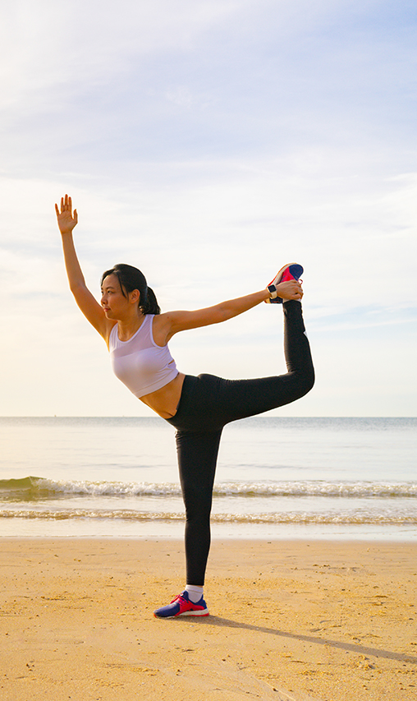
DENGE EGZERSİZLERİ
TEK AYAK ÜZERİNE DURMA (30 SN)
GÖZLER KAPALI DENGE EGZERSİZİ
DİZ BÜKÜLÜ SQUAT HAREKETİ
DÜZ ÇİZGİDE YÜRÜYÜŞ (TANDEM)
YAN YÜRÜme
OTUR-KALK EGZERSİZİ
GERİYE VE YANA DOĞRU ANİ ADIMLA POSTÜR KORUMA

Slide 37
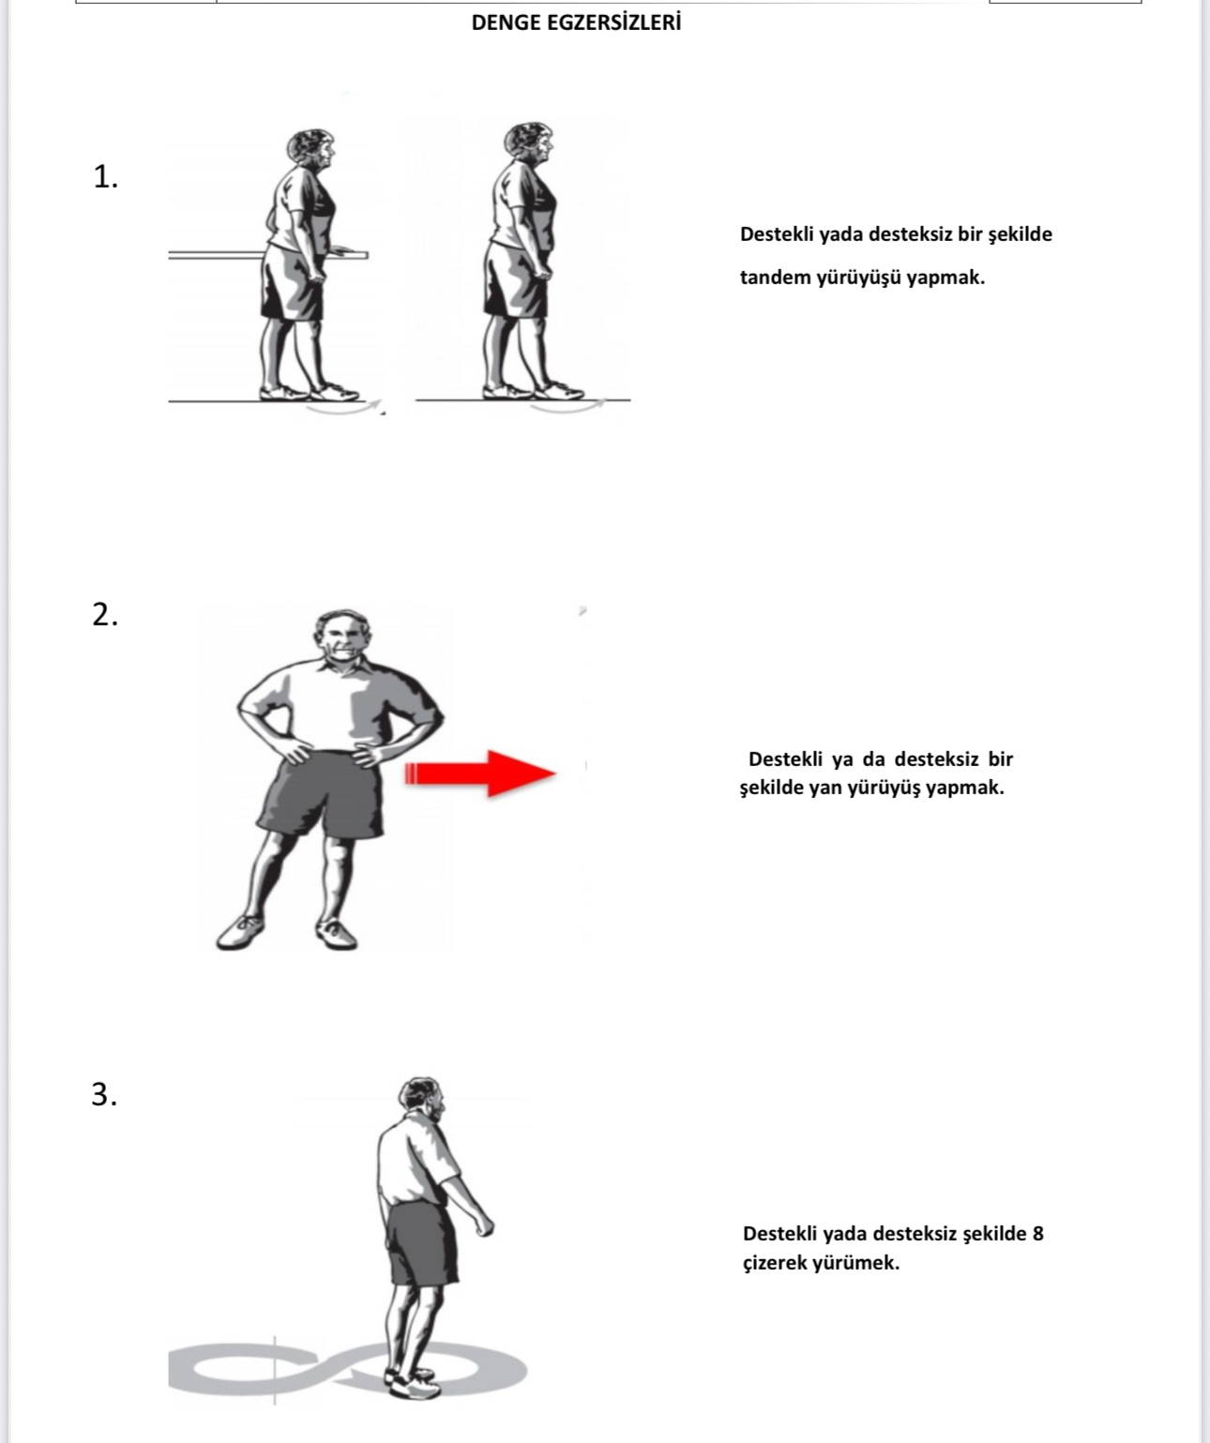

Slide 38
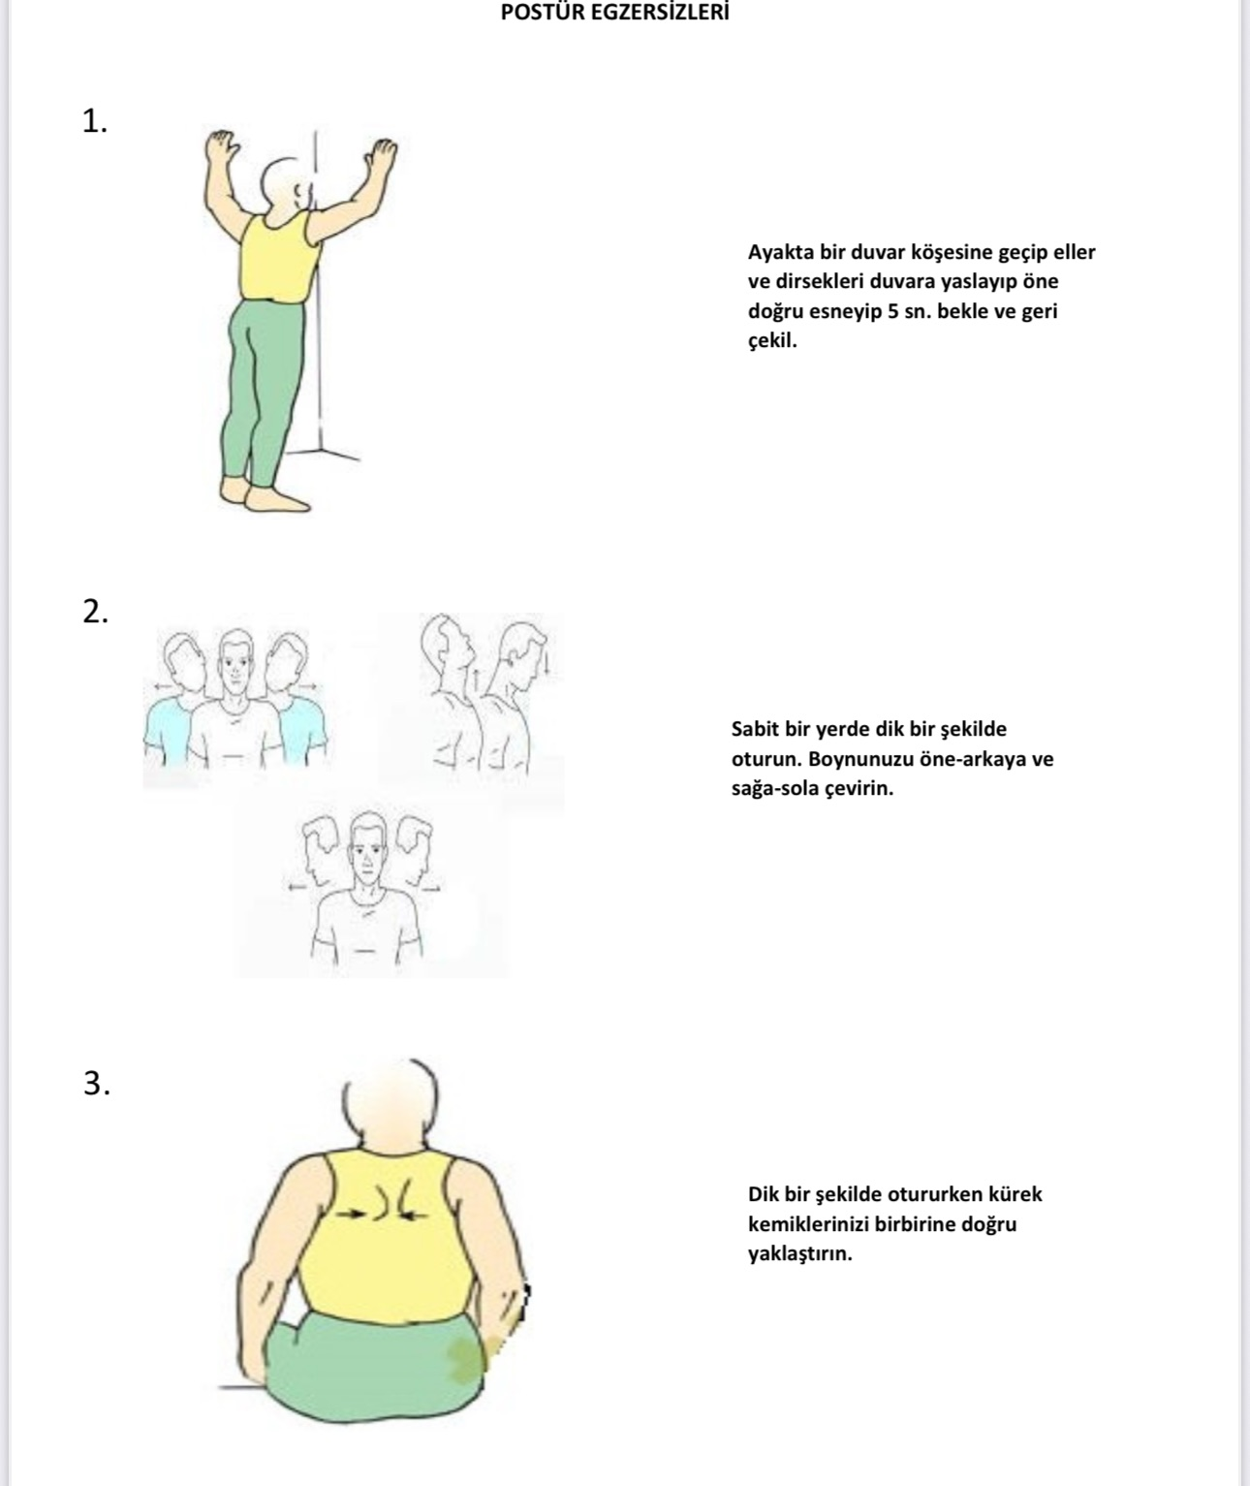
POSTÜR EGZERSİZLERİ

Slide 39
Exercise for sarcopenia in older people: A systematic review and network meta-analysis
(Shen ve ark., J Cachexia Sarcopenia Muscle, 2023)
Egzersiz türlerinin sarkopenik yaşlılarda etkinliğini karşılaştıran bir çalışmada
Yöntem: 42 RCT, 3728 yaşlı birey (ortalama yaş 72.9 yıl, %73 kadın).
En etkili egzersiz: Direnç egzersizi
  Direnç + aerobik + denge egzersiz kombinasyonunun → yaşam kalitesini çok artırdığı
Direnç egzersizi yaşlılarda sarkopeni tedavisinin temel taşı.
  Aerobik, denge ve beslenme desteği ile birlikte uygulandığında etkiler daha da güçleniyor.

Slide 40
Egzersiz türlerinin
Fiziksel performans testlerine etkisi
BULGULAR | AÇIKLAMA
Direnç Egzersizi | Sarkopenide en etkili yöntem; kas kuvvetini ve yaşam kalitesini artırır.
Direnç Egzersizi + Denge Egzersizi | Fiziksel performans testlerinde (TUG, Chair stand) iyileşme.
Direnç Egzersizi + Beslenme Desteği | El kavrama kuvveti ve kas fonksiyonuna fayda sağladığı
Kombinasyon (Direnç + Aerobik + Denge) | Yaşam kalitesinde en yüksek iyileşme.

Slide 41
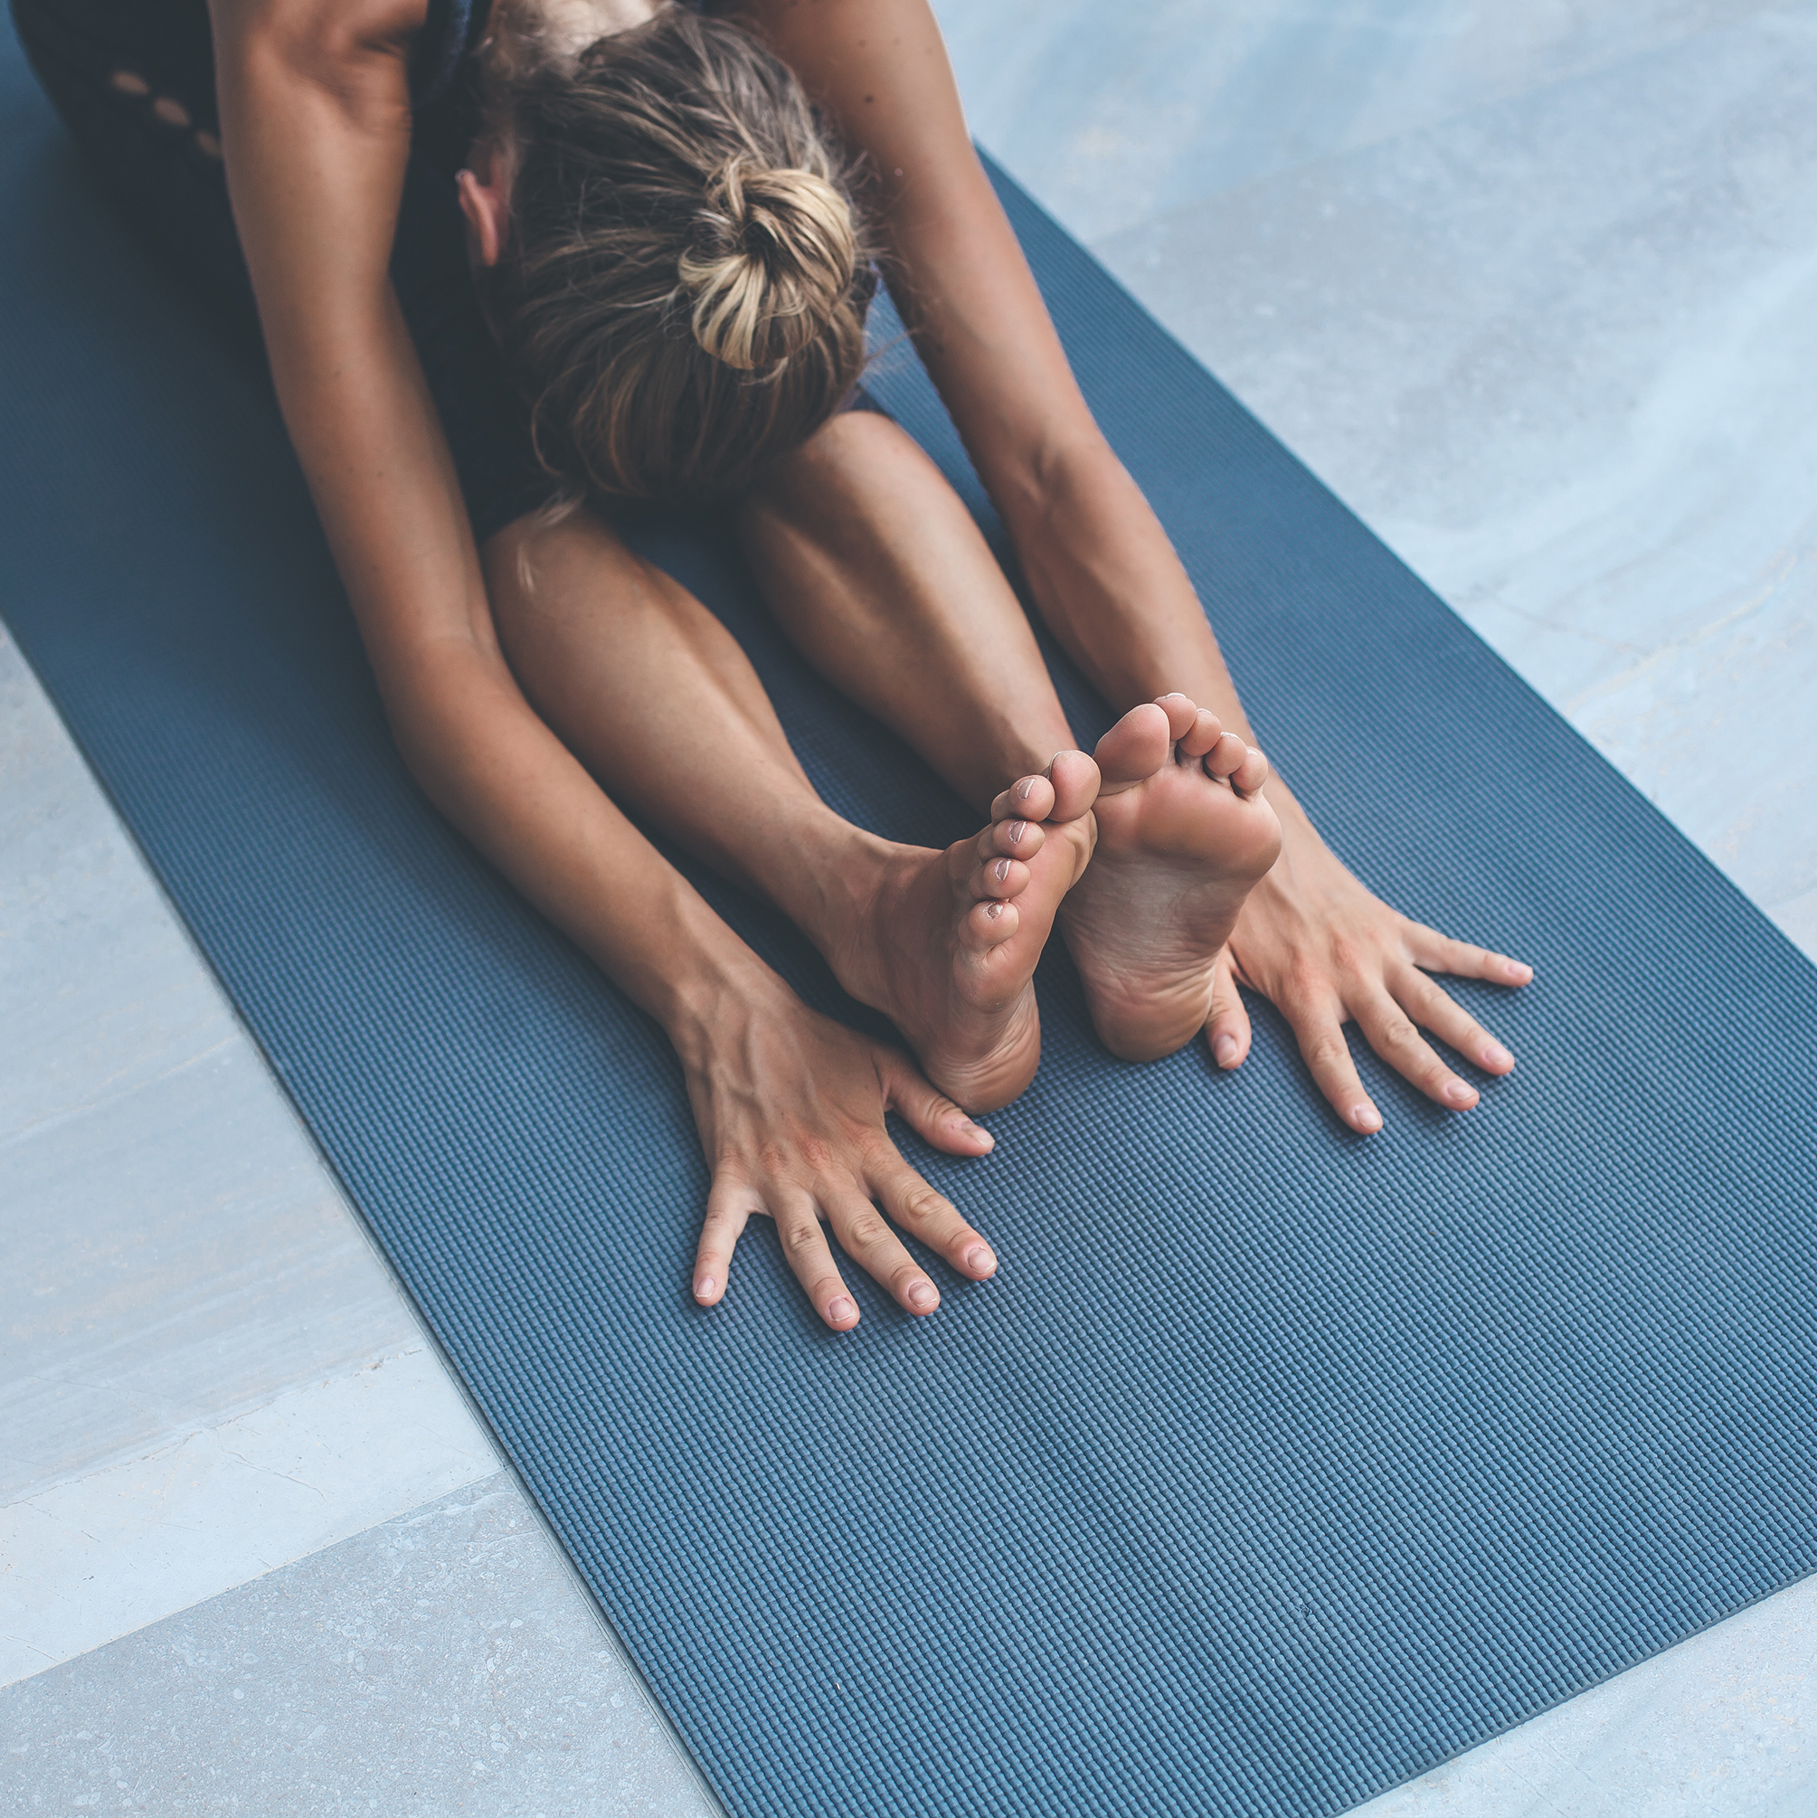
GERME EGZERSİZİ
YAŞLA BİRLİKTE ESNEKLİK AZALIR. aktiviteler limitlenebilir.
Bu nedenle BÜYÜK EKLEMLERDE (omuz, kalça, ve gövde) esnekliğinin artırılması gerekir.
GERME EGZERSİZLERİ
zamanla kısalan ve az hareket eden YUMUŞAK DOKU VE KAS yapılarıNI uzatmak
eklem hareketini geri kazanmak/geliştirmek amacıyla yapılması önemlidir.
Aynı zamanda Dolaşımı da arttırır.

Slide 42
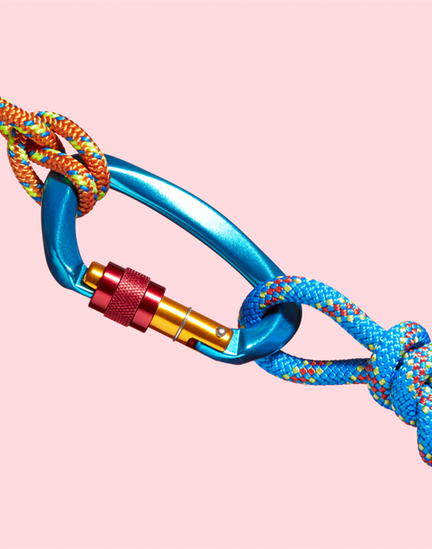
Statik Germe
(Static Stretching)
Kas yavaşça uzatılır, hafif gerginlik hissedildiğinde pozisyon 15–60 saniye tutulur.
👉 En çok önerilen türdür, özellikle yaşlı erişkinlerde.
Örnekler
Boyun germe: Başını yavaşça yana eğ, kulak omuza yaklaşsın, 20 sn tut.
Omuz germe: Bir kolunu göğüs hizasında karşıya uzat, diğer elinle dirsekten kendine doğru çek.
Göğüs germe: Ellerini sırtında birleştir, dirsekleri düzleştirip göğsü öne çıkar.
Uyluk arka kası (hamstring) germe: Sandalyeye otur, bir bacağını düz uzat, öne doğru eğil.
Baldır germe: Duvara dayan, bir bacağını arkaya uzat, topuk yere değsin.

Slide 43
Dinamik Germe
Kaslar kontrollü hareketlerle esnetilir; genellikle ısınma öncesi yapılır.
ÖRNEKLER
Yavaş bacak salınımları (öne-arkaya veya yana).
Kol daireleri (omuz eklemi için).
Kalça açma-kapama hareketleri.
Yavaş yürüyüşlü diz çekme (marching).
🩵 Amaç dolaşımı artırmak, kası aktiviteye hazırlamak.

Slide 44
NE SIKLIKTA ?
Germe egzersizi
(🩺 Kaynak: American College of Sports Medicine [ACSM] Guidelines for Older Adults, 2023)
Haftada en az 2–3 gün
Büyük kas grupları, ağrı meydana getirmeyecek şekilde, YAVAŞ BAŞLA
Her germe pozisyonu 15–60 saniye,
2–4 tekrar önerilir.
Günün herhangi bir saatinde, her akla geldiğinde

Slide 45
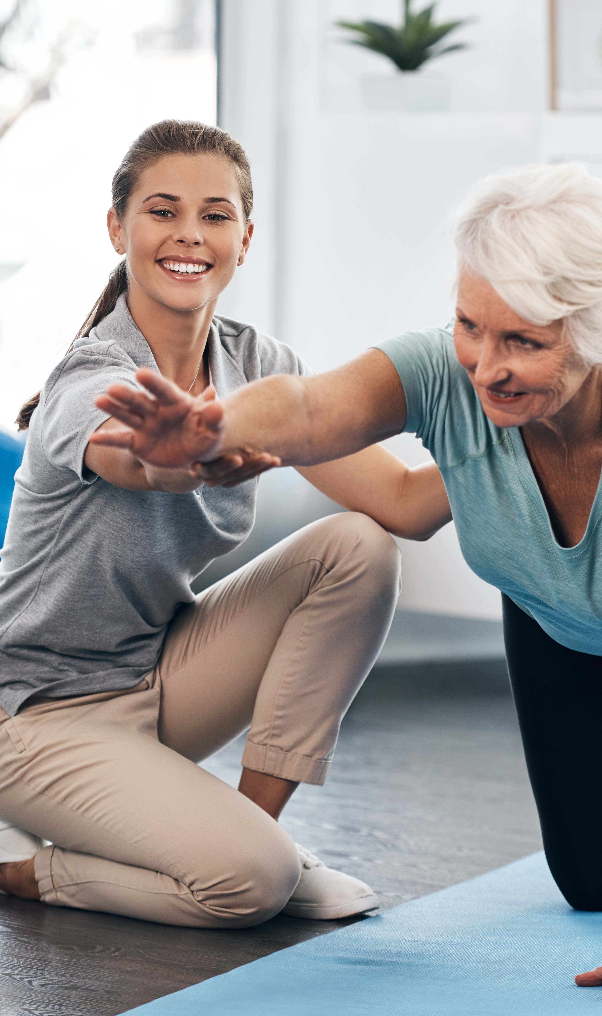
PİLATES egzersizi
kor stabilite için önemlidir
(OMURGA VE PELVİSİN HAREKET SIRASINDA DENGEDE OLUŞU)
kas kuvvetini VE PERFORMANSI arttırır
DENGE ve esneklik sağlar
işlevsel kapasiteyi ve dengeyi geliştirir
her yaş grubu için uygundur.
Rehabilitasyon- ENGELLİLİK süreçlerinde yaygın olarak kullanılmaktadır.

Slide 46
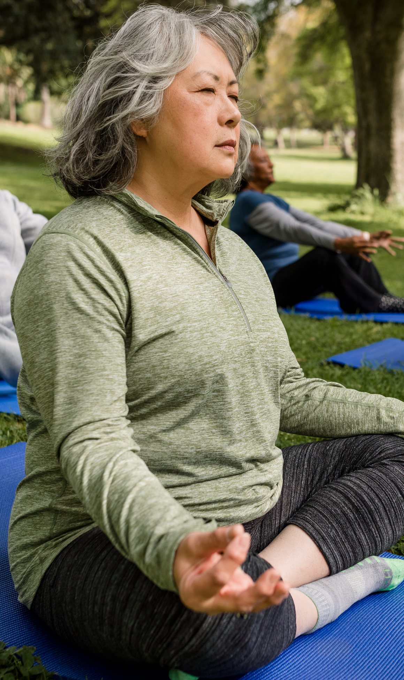
YOGA
STATİK (ÇOĞUNLUKLA) GERME
NEFES FARKINDALIĞI, NEFESLE GEVŞEME
BİRDEN FAZLA KAS GRUBU EŞ ZAMANLI ÇALIŞtırır
(SIRT-BACAK-OMUZ)
DENGE VE CORE KASLARI AKTİVE OLUR
ESNEKLİKTE ARTIŞ sağlar

Slide 47

Tai Chi
zihin-beden egzersizidir.
yavaş ve kontrollü hareketlerden oluşur
zihinsel ve bedensel gevşeme, ağırlık aktarma, kontrollü nefes ve mental konsantrasyon olarak özetlenebilir.
denge –esneklik- postür- iç huzuru geliştirir.
düşmelerin önlenmesi üzerine etkili
geriatrik ve kardiyak rehabilitasyon alanlarında önemli

Slide 48
HAFTALIK Öneri (Who)
AEROBİK (KARDİYO) + DİRENÇ + DENGE + germe egzersizleri kombine edilmeli
150 DK AEROBİK ORTA YOĞUNLUKTA (VEYA 75 DK YÜKSEK)
3 GÜN DENGE VE KOORDİNASYON ÇALIŞMALARI (YOGA, TAİ CHİ, PİLATES, TOP EGZ, DENGE TAHTASI )
2-3 GÜN DİRENÇ GÜNÜ: KAS GÜÇLENDİRME.
2-3 GÜN ESNEKLİK- GERME EGZ GÜNÜ
ARAŞTIRMALAR 6000-8000 ADIM/GÜN ADIM SAYISI ÖNERİLEN

Slide 49

10 mayıs günü
WHO; Bulaşıcı olmayan hastalıkların önlenmesinde fiziksel aktivitenin yararları konusunda toplum bilincini oluşturmak, sağlıklı yaşam tarzını teşvik etmek için 10 MAYIS
SAĞLIK İÇİN HAREKET ET GÜNÜ
Yetişkinlerin %31'i önerilen fiziksel aktivite düzeylerini karşılamıyor ☹☹☹
FARKINDALIĞI ARTTIRMAK GEREK !!!

Slide 50
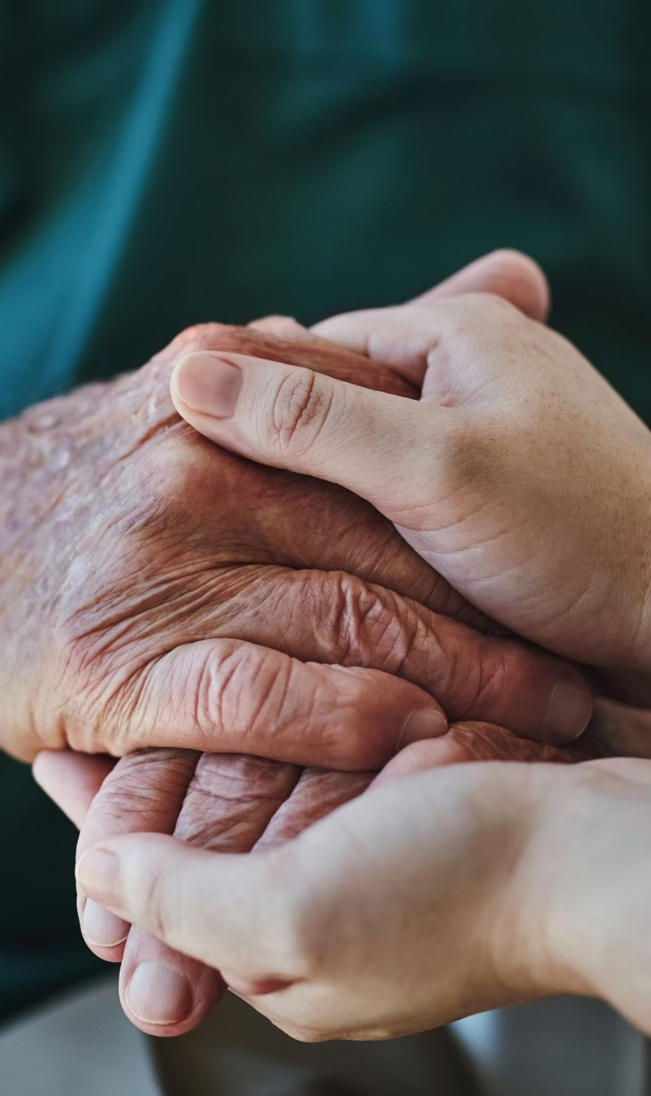
Barriers and motivators to undertaking physical activity in adults over 70—a systematic review of the quantitative literature
Kilgour AHM, et al. Age Ageing. 2024
Engeller ve Motivasyon
egzersize ulaşımda çevresel faktörler ve kaynaklara ulaşım EN SIK belirlenen engel
en SIK belirlenen motivasyonlar: sosyal etkiler, takviye ALIMI ve değişimi yönetmede yardım EDİLMESİ
fiziksel aktiviteye katılımı ve uyumu teşvik etmek için Motivasyon stratejileri ve destek sistemleri GELİŞTİRİLMELİ
düşme korkusunu azaltma; ve açık hava tesislerine erişim kolaylığı ve güvenliğin önceliklendirilmesi.
Toplum temelli programların rolü

Slide 51

YAŞLILARDA EGZERSİZİN SAKINCALI OLDUĞU DURUMLAR
AKS, KKY
Kontrol edilemeyen aritmi
Şiddetli kalp kapak hastalığı
Kontrol edilemeyen sistemik HT, PHT
Akut miyokardit
Pulmoner emboli, DVT
Aortik anevrizma
Geçirilmiş serebral anevrizma veya intrakraniyal kanama

Slide 52
Klinik Uygulamalar ve Öneriler
Fiziksel aktiviteyi reçetelendirme
Kişiye özel tasarlanması

Slide 53

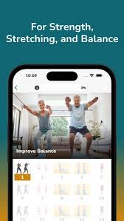
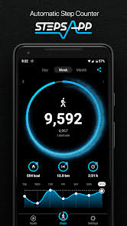
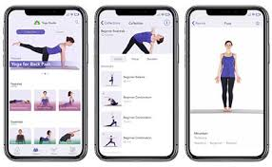
Teknolojinin Rolü
Dijital sağlık uygulamaları ve egzersiz izleme sistemleri
Yaşlı bireylerde teknoloji kullanımı yaygınlaşırılmalı

Slide 54
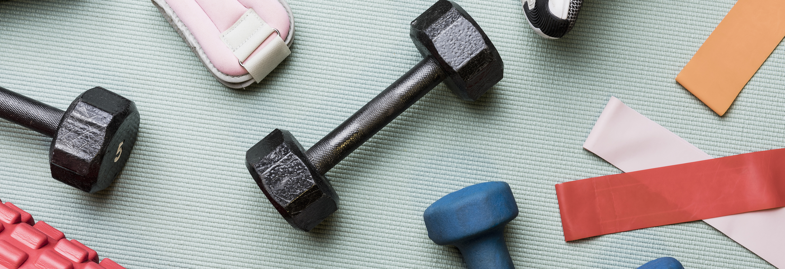
Teşekkürler ☺

